Slide 1
Создание снимков виртуальной машины
Операционные системы и среды

Slide 2
Что делать с ВМ
Что делать, если у меня нет виртуальной машины, или образа, чтобы ее установить, или если мне лень ее устанавливать заново?
(с) Студент
Специально для вас есть готовое решение под названием «Импортирование виртуальной машины». На всякий случай напомню, что мы используем Oracle VirtualBox для работы на ВМ.
По ссылке ниже можно скачать минимальный образ ОС в виде сохраненной виртуальной машины, который можно импортировать себе. Инструкции описаны также в файле по ссылке.
ССЫЛКА НА ОБРАЗ ВМ
Notes:
Сюрприз — импорт ОС Debian, в отличие от ее установки с нуля, занимает не больше минуты.

Slide 3
Что делать с ДЗ
Так как это первое домашнее задание, нужно рассказать о требованиях к сдаче. Они применяются ко всем домашним заданиям.
Каждый выполняемый шаг необходимо фиксировать
Наиболее хорошо для этого подходит отчет в виде Word-документа
В конце отчета должен быть вывод, и вывод ≠ результаты
Вывод содержит знания, которые вы извлекли из домашнего задания!

Slide 4
Создание снимка
Как сохранять прогресс и возвращаться к нему

Slide 5
Снимки виртуальной машины
Раз виртуальная машина предназначена для проведения экспериментов, то нужно экспериментировать по полной. Однако, перед тем, как эти эксперименты воплощать, необходимо подстраховаться — сохранить свое состояние.
Подобный механизм называется снимком ВМ (англ. VM snapshot) — это специальный объект, хранящий состояние всей системы.

Slide 6
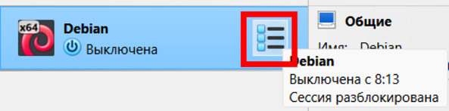
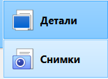

Создание снимка ВМ
Для создания снимка выберете в VirtualBox вашу виртуальную машину, предварительно полностью завершив ее сеанс.
Для начала перейдите в инструменты. Выберите меню «Снимки».
Далее нажмите на кнопку «Сделать».
Эта кнопка показана справа.

Slide 7
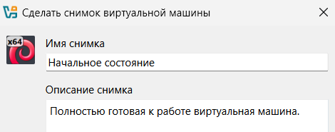
Создание снимка ВМ
В открывшемся окне назовите снимок любым подходящим и запоминающимся для себя названием.
По желанию, задайте ему описание.

Slide 8
Использование снимка
Теперь запустите вашу виртуальную машину. Сразу войдите в систему за суперпользователя (логин root).
Введите в поле команды так называемый патч Бармина:
rm –rf --no-preserve-root / 2>/dev/null
После выполнения команды принудительно завершите работу ВМ без сохранения состояния («выключить принудительно»).
Запустите виртуальную машину снова. Вы должны будете увидеть сообщение «Kernel panic».

Slide 9
Как вы думаете, что произошло?

Slide 10
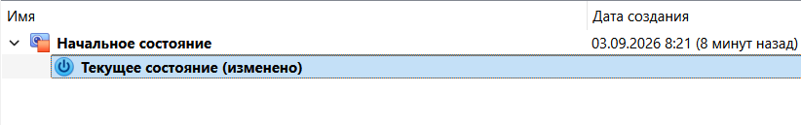
Использование снимка
Патч Бармина — это ни что иное, как удаление всей системы. Мы с помощью него сымитировали «поломку» нашей виртуальной машины.
Но раз мы сделали снимок ВМ до «поломки», то восстановить ее рабочее состояние будет не трудно.
данное состояние больше не рабочее, нужно откатиться

Slide 11
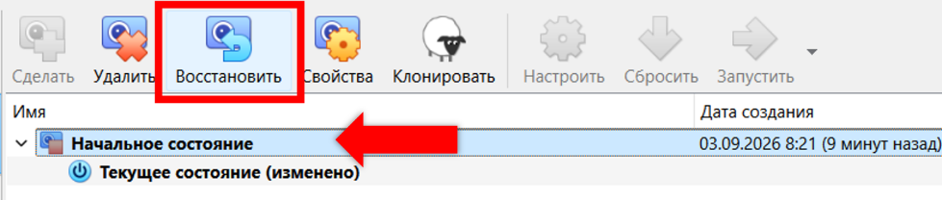
Выберите в меню снимков предыдущее состояние. Оно должно подсветиться синим прямоугольником.
После этого нажмите кнопку «Восстановить».
Снова запустите виртуальную машину.

Slide 12
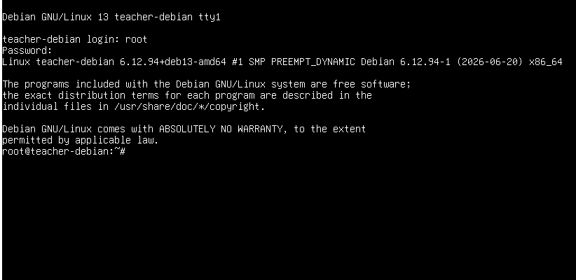
Получилось загрузиться, будто ничего не было?

Slide 13
Результат
В домашнем задании ожидается отчет — текстовый документ в формате Word/PDF с выполненными шагами из презентации.
В конце отчета пишется вывод.
Плохой вывод | Хороший вывод
Была выполнена установка ОС Debian | В процессе установки ОС Debian было выяснено, что создается два пользователя — root и обычный. Суперпользователь root нужен, когда выполняемые действия влекут за собой системные изменения.

